Slide 1


VY_32_INOVACE_04_SLABIKÁŘ_ČTENÍ PÍSMEN Au, au, Ou, ou, Eu, eu
ZŠ Týnec nad Labem
AUTOR: Mgr. Adéla Černá
Téma: Čtení písmen Au, au, Ou, ou, Eu, eu
CZ.1.07/1.4.00/21.1921
Vytvořeno: únor 2012

Slide 2
ANOTACE
Prezentace je určena žákům 1. ročníku ZŠ a je vhodná pro interaktivní tabuli.
Slouží k upevnění probírané látky.

Slide 3
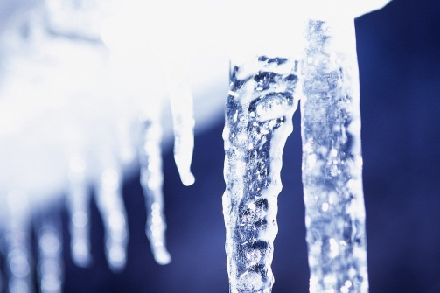
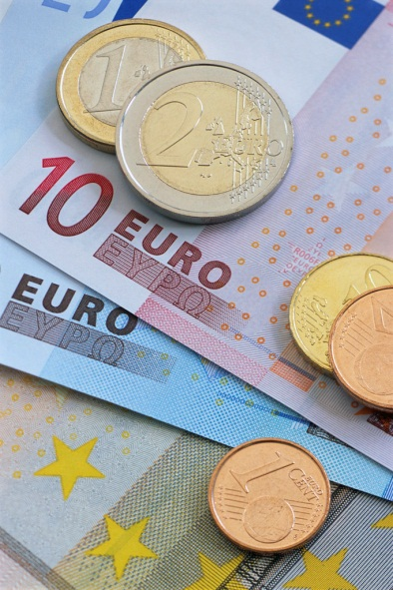
POZNEJ OBRÁZKY

Slide 4

VYTVOŘ SLOVA
pa vouk
mou ka
me loun
sou dek
ko hout
klou začka

Slide 5
ZAKROUŽKUJ OU
Koulíme koule.
Koupíme papouška.
Kloužeme se za Otou.
Mourek se toulá.

Slide 6
HÁDANKY
housenka
pavouk
okoun
proužek
kroužek
souček
sauna
klouzačka
automat

Slide 7
Použité zdroje
www.office.microsoft.com

